Slide 1
Diabeettinen munuaistauti ja suunhoito
Suun hoito on tärkeä osa diabeettista munuaistautia sairastavan omahoitoa. Suun piilevät ja krooniset tulehdukset voivat edesauttaa diabeettisen munuaistaudin etenemistä.

Slide 2
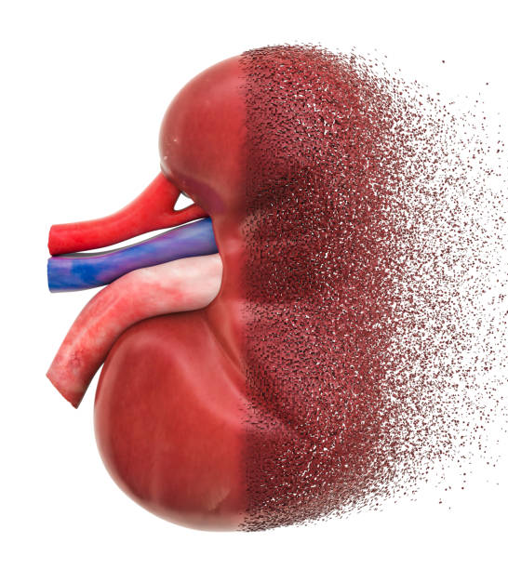
Diabeettinen munuaistauti ja suunhoito
Diabeettisessa munuaistaudissa hammaskiveä muodostuu helposti uremian eli korkeiden veren kuona-ainepitoisuuksien vuoksi.
Plakkia, eli bakteeripeitettä, syntyy suun bakteereiden kertymisestä hampaiden pinnalle.
Plakin muodostumista edistävät myös ruoan sisältämät sokerit, joita bakteerit käyttävät energianlähteenä.
Uremian vuoksi plakin pH:n muuttuu ja se lisää hammaskiven muodostusta.
Munuaistaudissa hammaskiveä lisää myös fosforiaineenvaihdunnan häiriö, jolloin elimistöstä vapautuu fosforia verenkiertoon.
Munuaisten vajaatoiminnan aste, ikä, lääkkeet ja verensokerivaihtelut muuttavat syljen koostumusta. Se voi altistaa hampaiden reikiintymiselle sekä ientulehduksille.
Jotkut lääkkeet saattavat aiheuttavat ienten liikakasvua. Hammaslääkäri voi pienellä leikkaustoimenpiteenä poistaa liikakasvun.

Slide 3
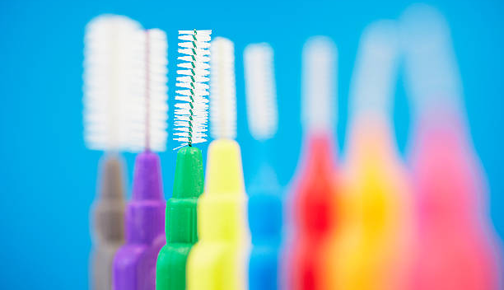
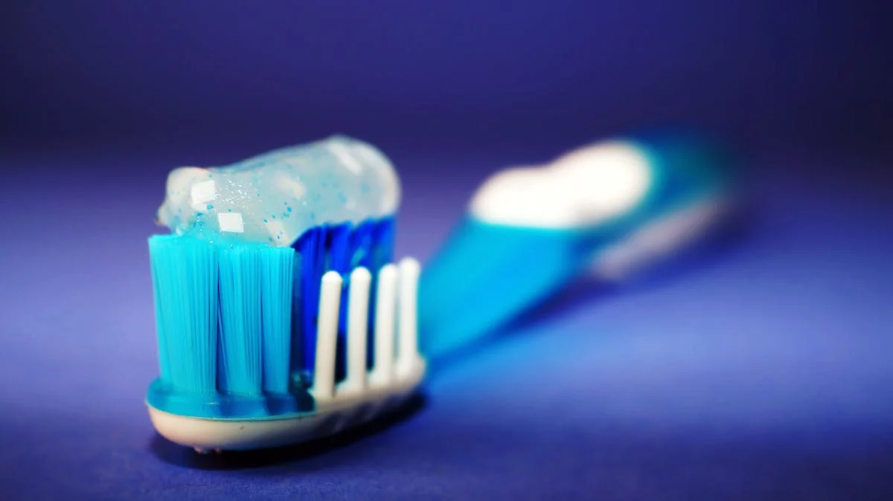
Hampaiden ja hammasvälien päivittäinen puhdistaminen on olennainen osa hampaiden ja niiden kiinnityskudosten terveyden ylläpitämistä.
Hampaat harjataan aamuin illoin.
Reikiintymisen ehkäisemiseksi hammasvälien puhdistaminen kannattaa tehdä ennen hampaiden pesua. Hampaiden pesun jälkeen hammasvälien harjaus vie hammastahnan ja suojaavan fluorin mukanaan.

Slide 4
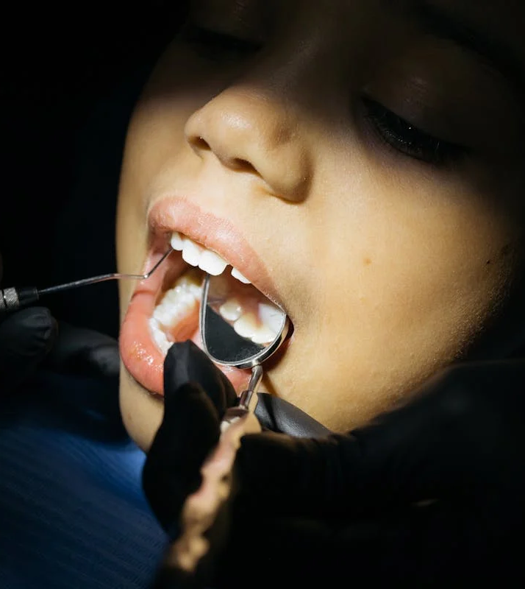
Milloin hammaslääkäriin?
Hammaslääkärin tarkistus suositellaan vuosittain.
Jos hammaskiveä muodostuu runsaasti, voidaan sitä joutua poistamaan 6 kk:n välein. Sen voi poistaa hammaslääkäri tai suuhygienisti.
Keskivaikeaa tai vaikeaa munuaisten vajaatoimintaa sairastavan kannattaa pyytää aikaa varatessa antibioottiresepti.
Sen tarkoituksena on ehkäistä infektion pääseminen verenkiertoon mahdollisten toimenpiteiden yhteydessä, kuten esim. hammaskivenpoisto.
Antibioottisuoja on kerta-annos (4 tbl kerralla), joka otetaan noin 2 tuntia ennen toimenpiteitä.

Slide 5
Kuivan suun hoito
Vältä sokeria sisältäviä ja happamia ruokia ja juomia
Käytä janojuomana vettä.
Suosi vaahtoamattomia hammastahnoja, joissa ei ole natriumlauryylisulfaattia.
Suuvesien käyttö on turvallista, kun kiinnittää ­huomiota oikeanlaisen suuveden valintaan ja huomioi tietyissä käyttö­tarkoituksissa myös käyttöaikojen rajoitukset.
Imeskelytabletit voivat olla apu kuivan suun hoidossa lisäämällä syljeneritystä ja siten helpottamaan oireita. Ne voivat sisältää myös ksylitolia ja fluoria, jotka auttavat vahvistamaan hammaskiillettä ja ehkäisemään hampaiden reikiintymistä.

Slide 6
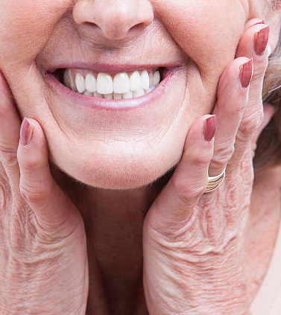
Hammasproteesit
Joka kolmannella yläleuan irtoproteesin alla piilee tulehdus, jos syljen suojaava vaikutus uupuu. Silloin myös sieni-infektiot tulevat helposti.
Limakalvomuutosten ehkäisemiseksi irrotettavat proteesit tulee pestä huolellisesti ja pitää pois suusta öisin kuivana rasiassa. Ainoastaan proteesin pinnan kuivuessa siinä kasvavat bakteerit ja sienet voivat tuhoutua.

